Slide 1
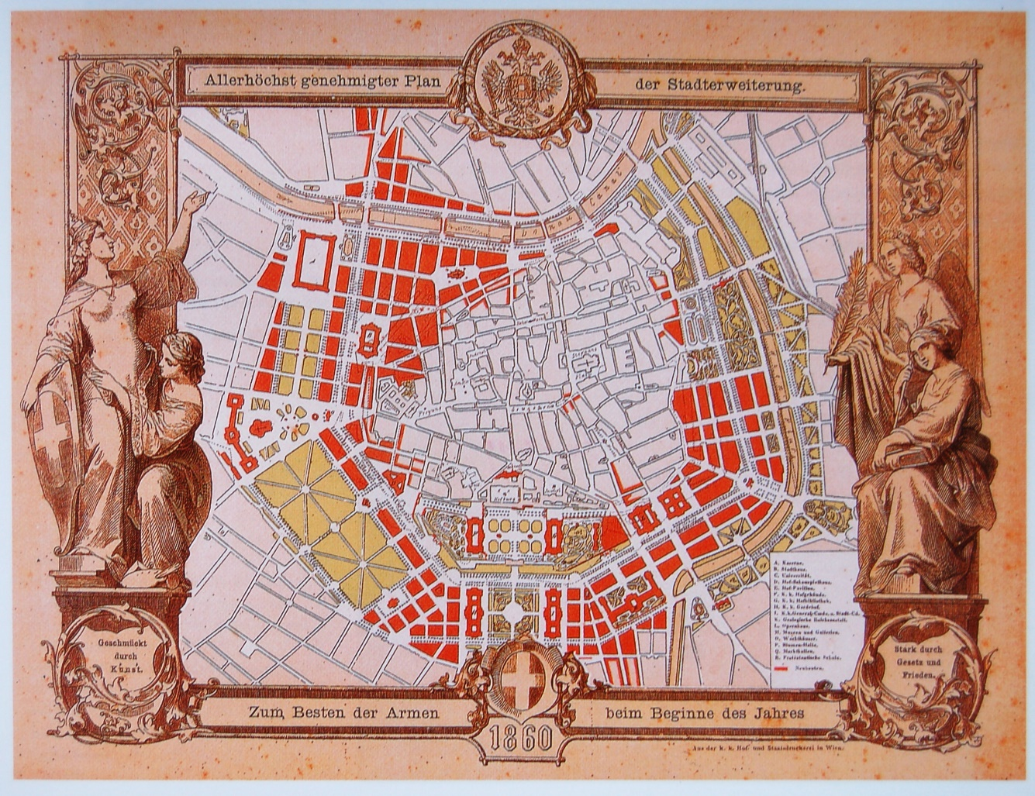
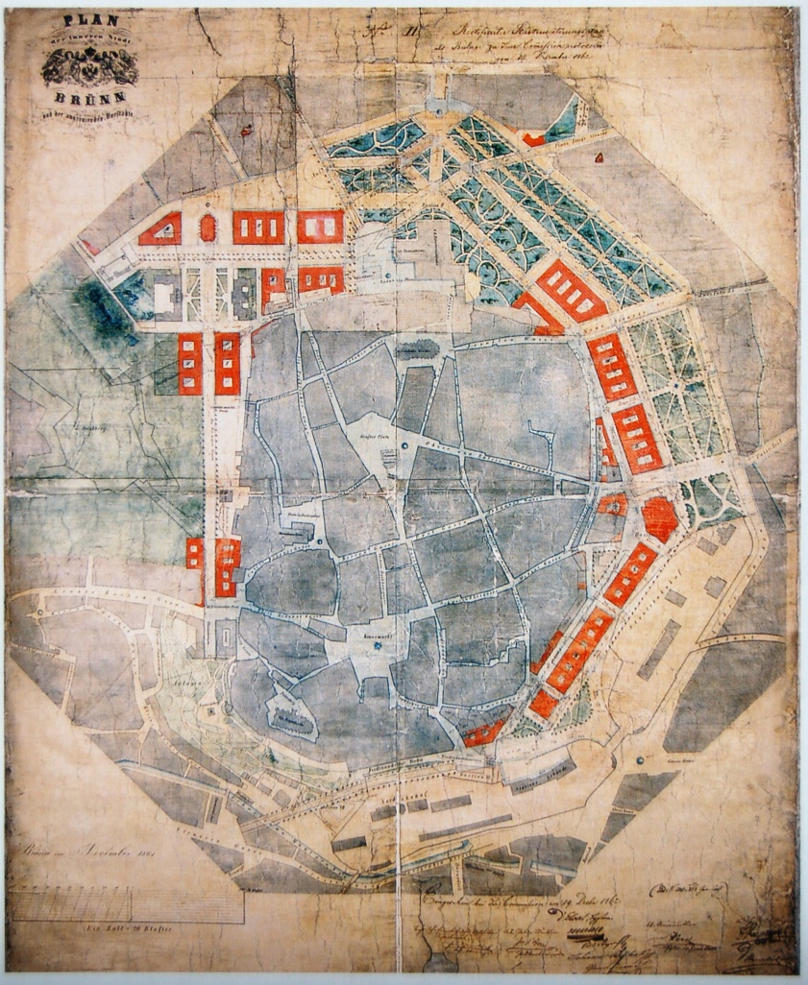
Vídeňská a brněnská Okružní třída

Slide 2
Vídeň Ringstraße plán z r. 1860

Slide 3
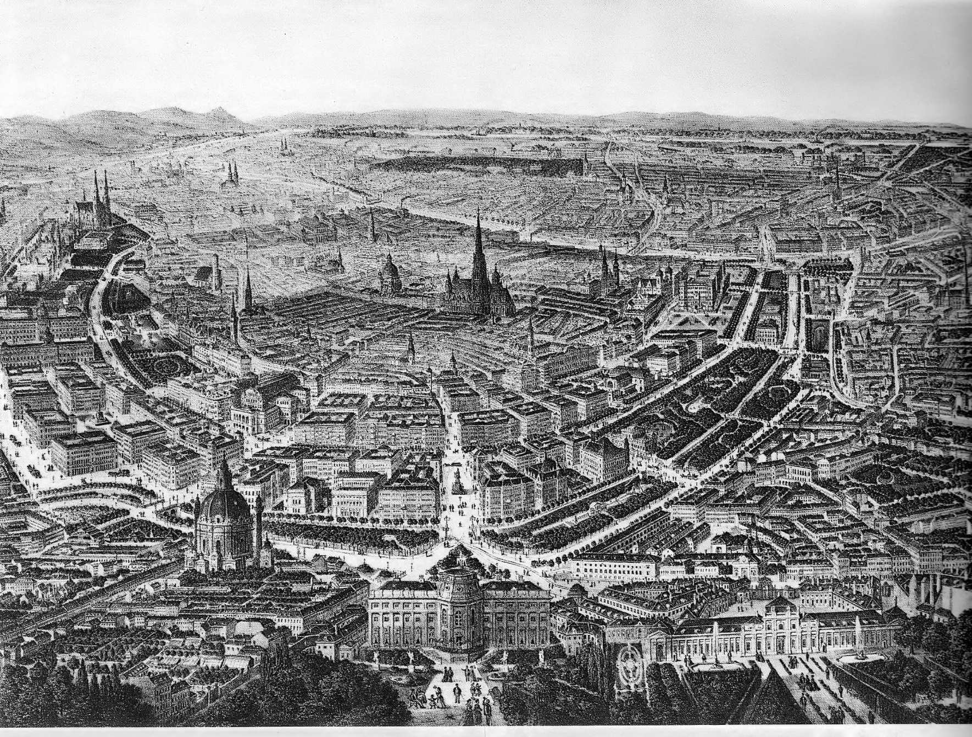
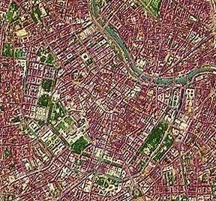
Vídeň (Ring – Kai – Ring)

Slide 4
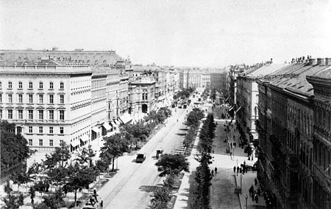
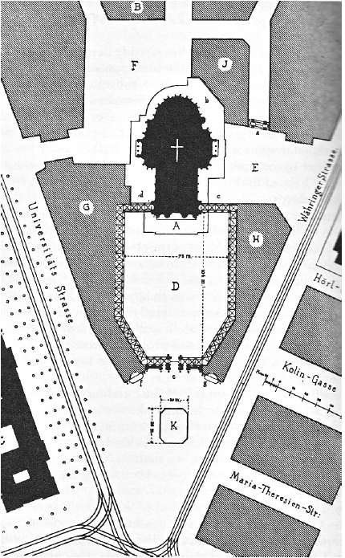
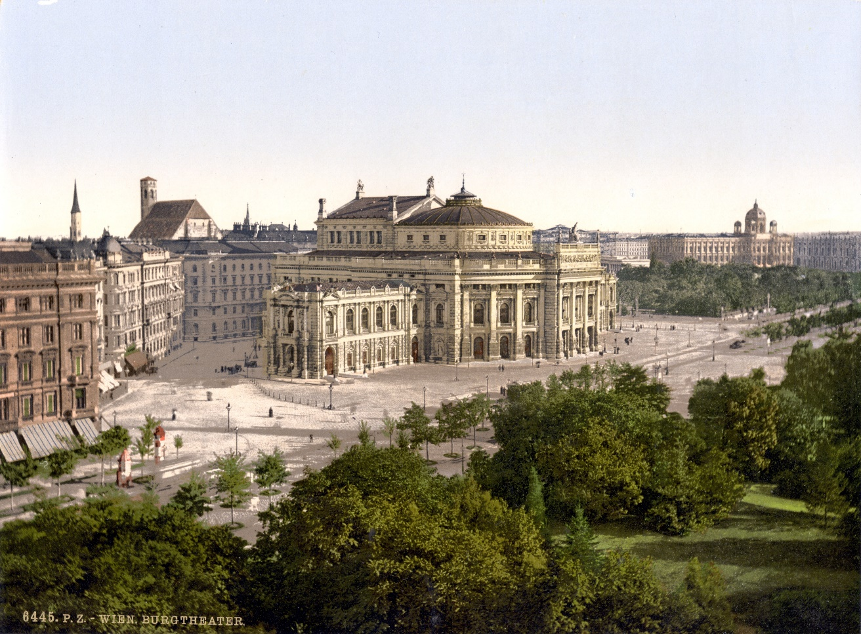
Vídeň Urbanista Camillo Sitte: návrh na fórum u Votiv-ního kostela, 1889

Slide 5
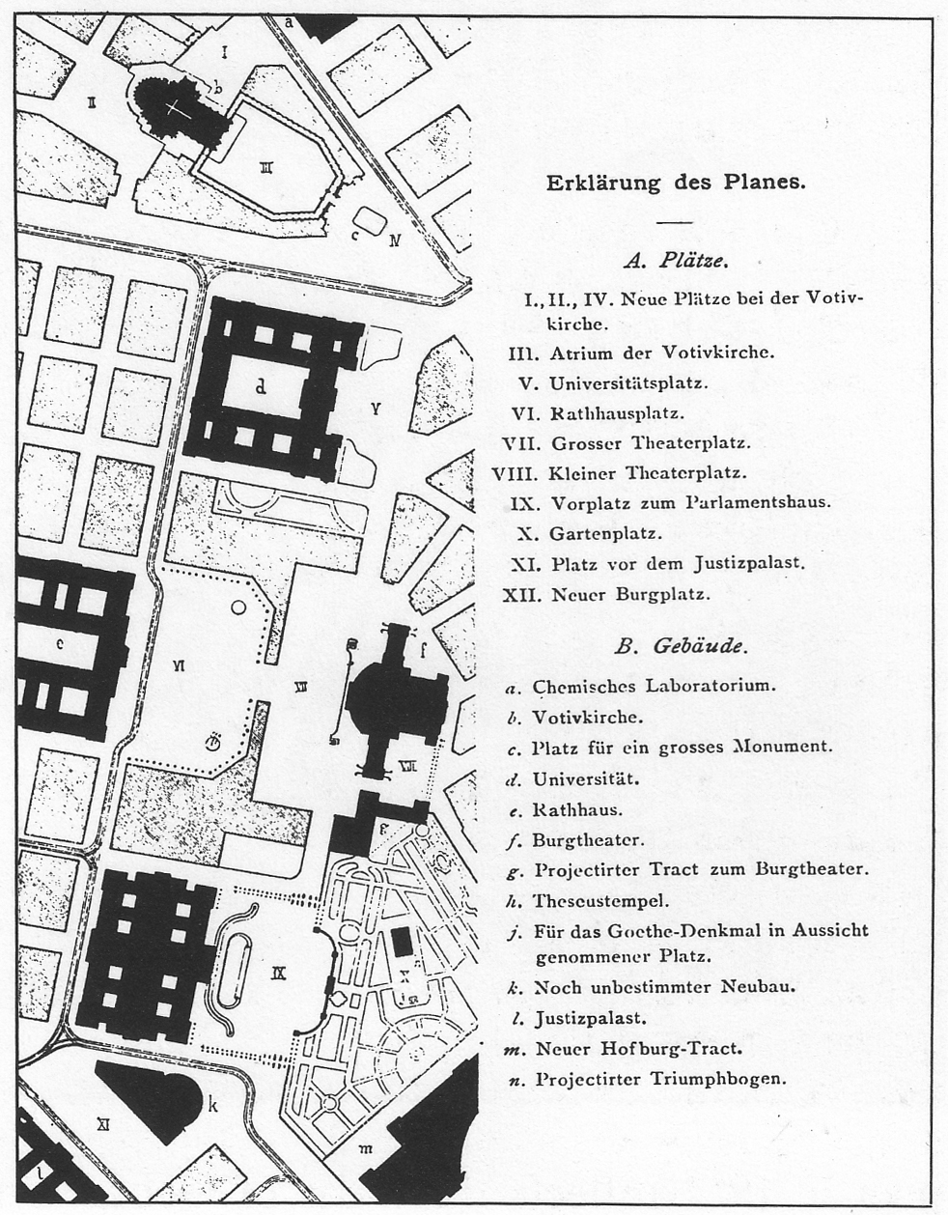
Camillo Sitte, Der Städtebau nach seinen künstlerischen Grundsätzen. Wien 1889, kap. XII. Beispiel einer Stadtregulierung nach künstlerischen Grundsätzen.
„Nach dem bisherigen Bestand ist dies einer derjenigen Zwickelplätze, wie sie bei gebrochenem Blockrastrum sich stets von selbst ergeben mit aller dieser Gattung anhaftenden Fehlern. Der Platz trennt sich nicht von den Straßen (Währingerstraße und Universitätsstraße) und zerfließt förmlich in die Umgebung. Von der Geschlossenheit eines künstlerischen Eindruckes kann da keine Rede sein. Votivkirche, Universität, Chemisches Laboratorium und die verschiedenen Häuserblöcke stehen da einzeln und haltlos herum ohne jede Gesamtwirkung. Statt sich gegenseitig durch geschickte Aufstellung und auch Zusammenstimmung im Effekte zu heben, spielt jedes Bauwerk gleichsam eine andere Melodie in anderer Tonart. Wenn man die gotische Votivkirche, die im edelsten Renaissancestil erbaute Universität und die den verschiedensten Geschmacksrichtungen huldigenden Miethäuser zugleich überschaut, ist es nicht anders, als ob man eine Fuge von S. Bach, ein großes Finale aus einer Mozartschen Oper und ein Couplet von Offenbach zu gleicher Zeit anhören sollte. Unerträglich! Geradezu unerträglich! Was müßten das für Nerven sein, die davon nicht unangenehm berührt werden!“

Slide 6
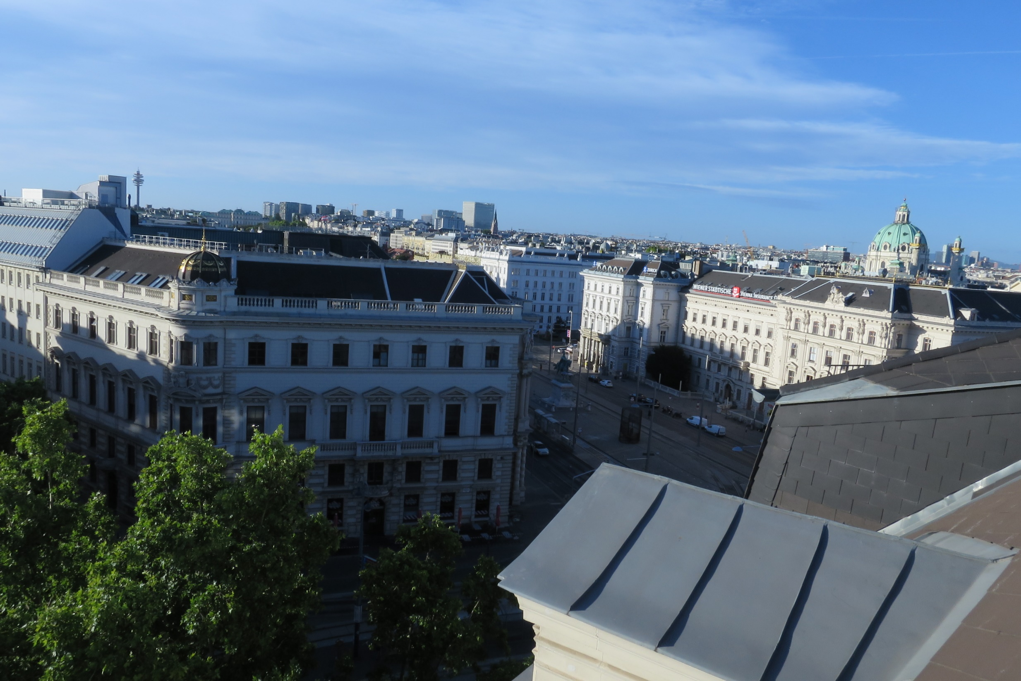

Slide 7
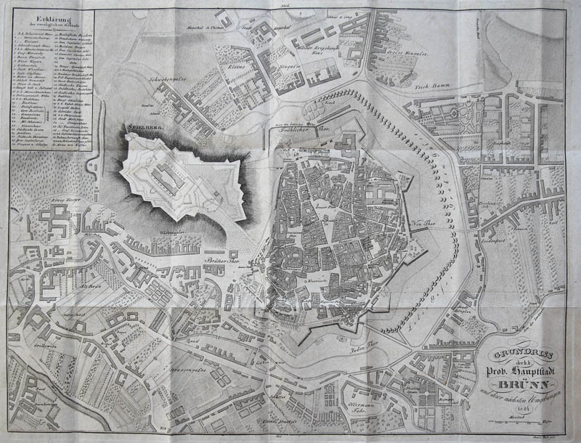
F. Pluth
Půdorys c.k.
provinčního hlavního
města Brna
a jeho blízkého okolí
1824

Slide 8
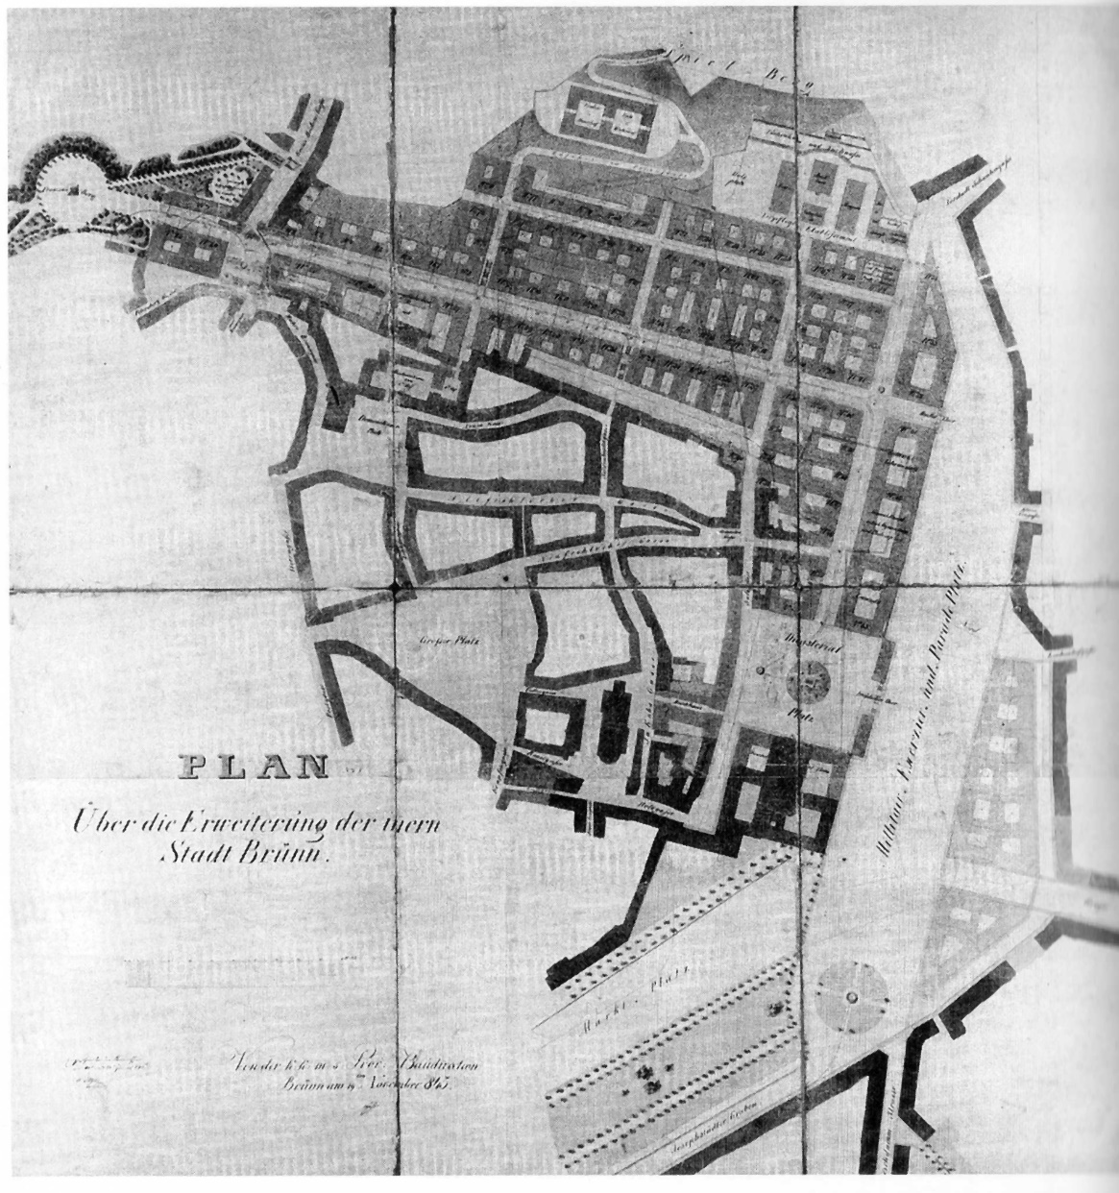
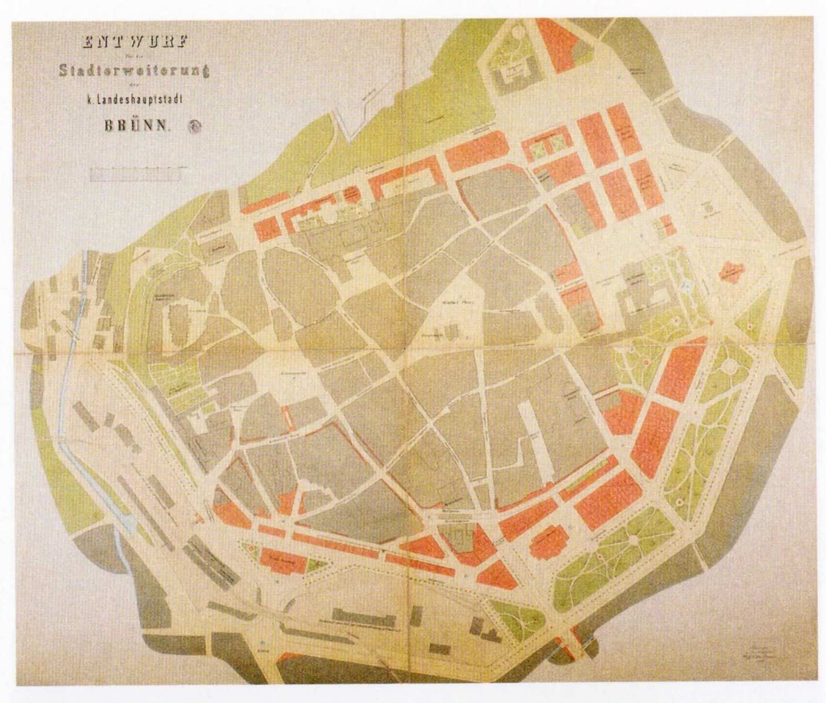
J. Esch, návrh na rozšíření vnitřního Brna 1845
L. Förster, návrh na rozšíření zemského hlavního města Brna, 1845

Slide 9
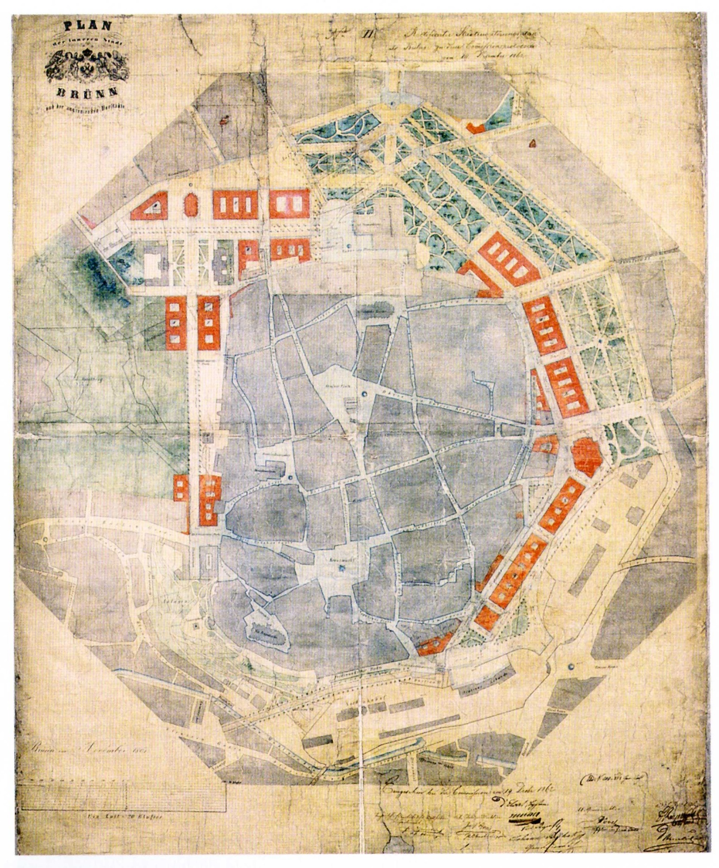
F. Neubauer a kol. Plán vnitřního města Brna a připojených předměstí (tzv. definitivní), 1862-63

Slide 10
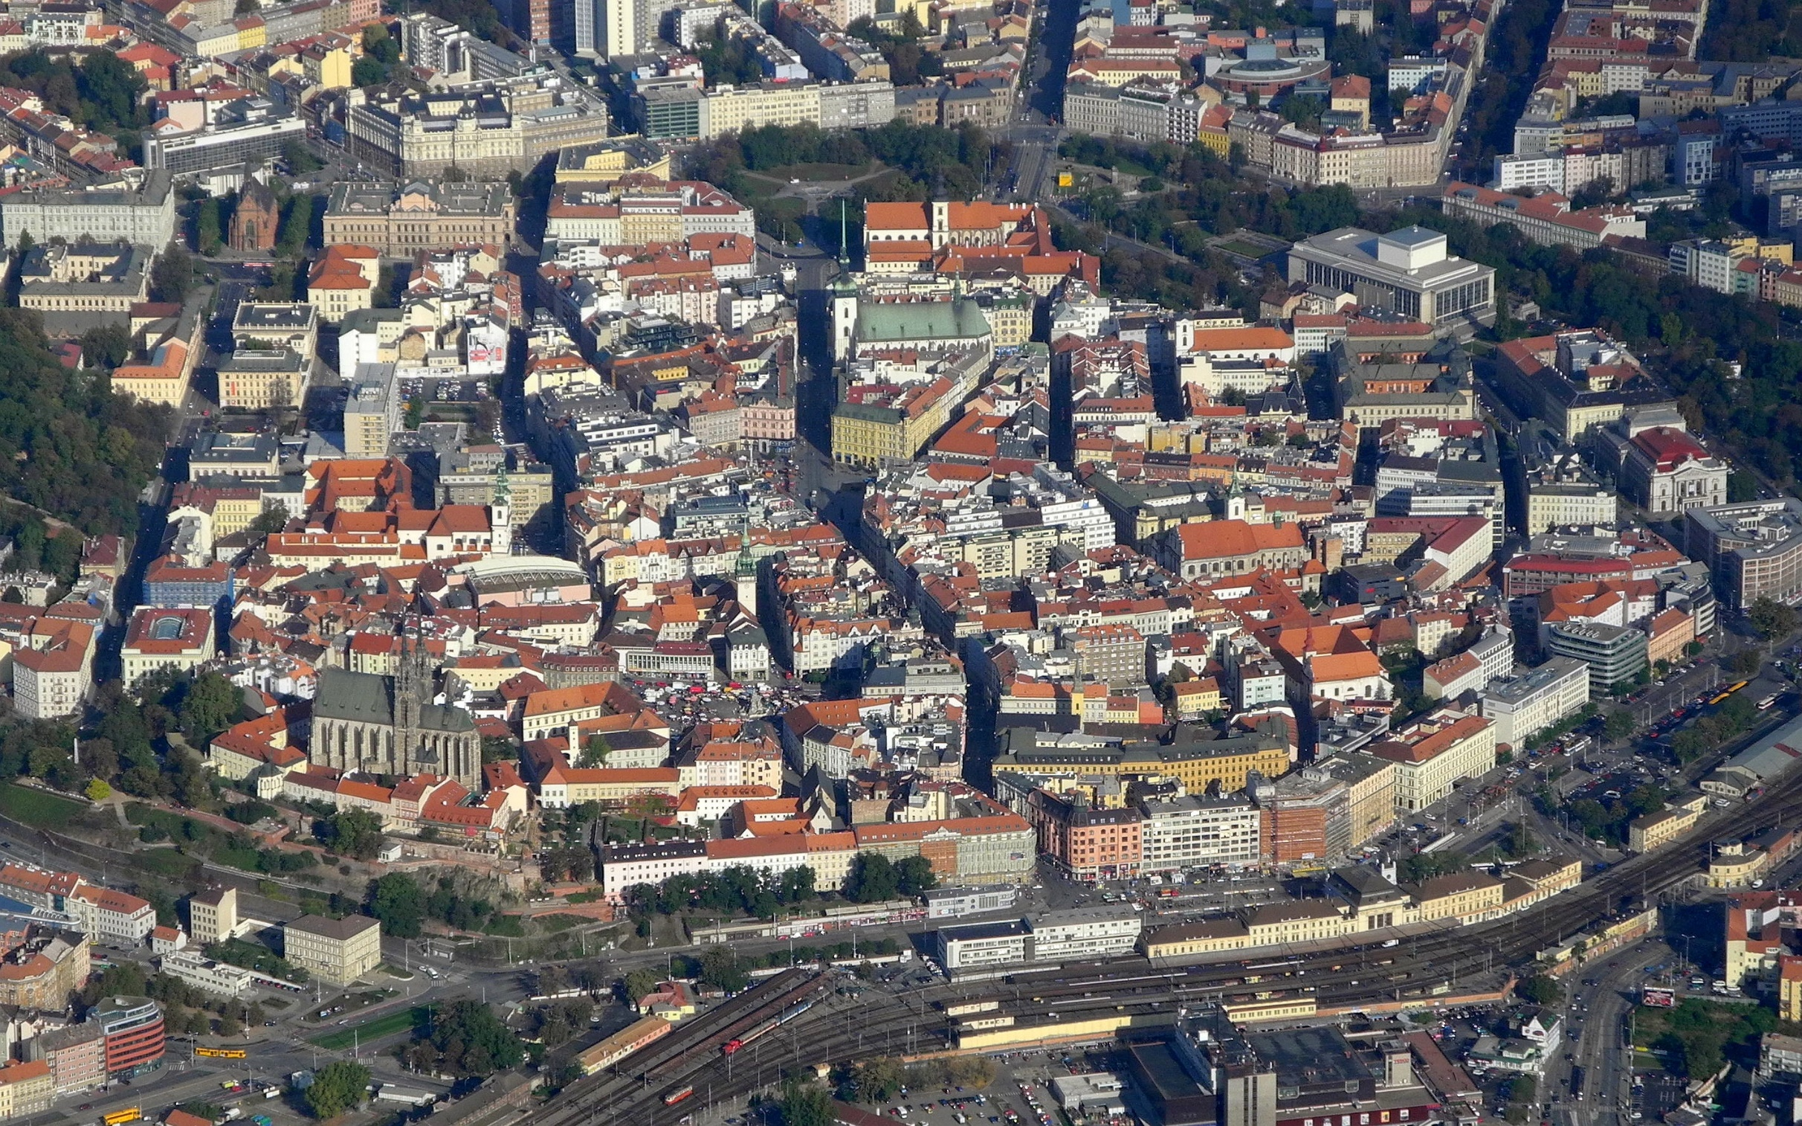

Slide 11
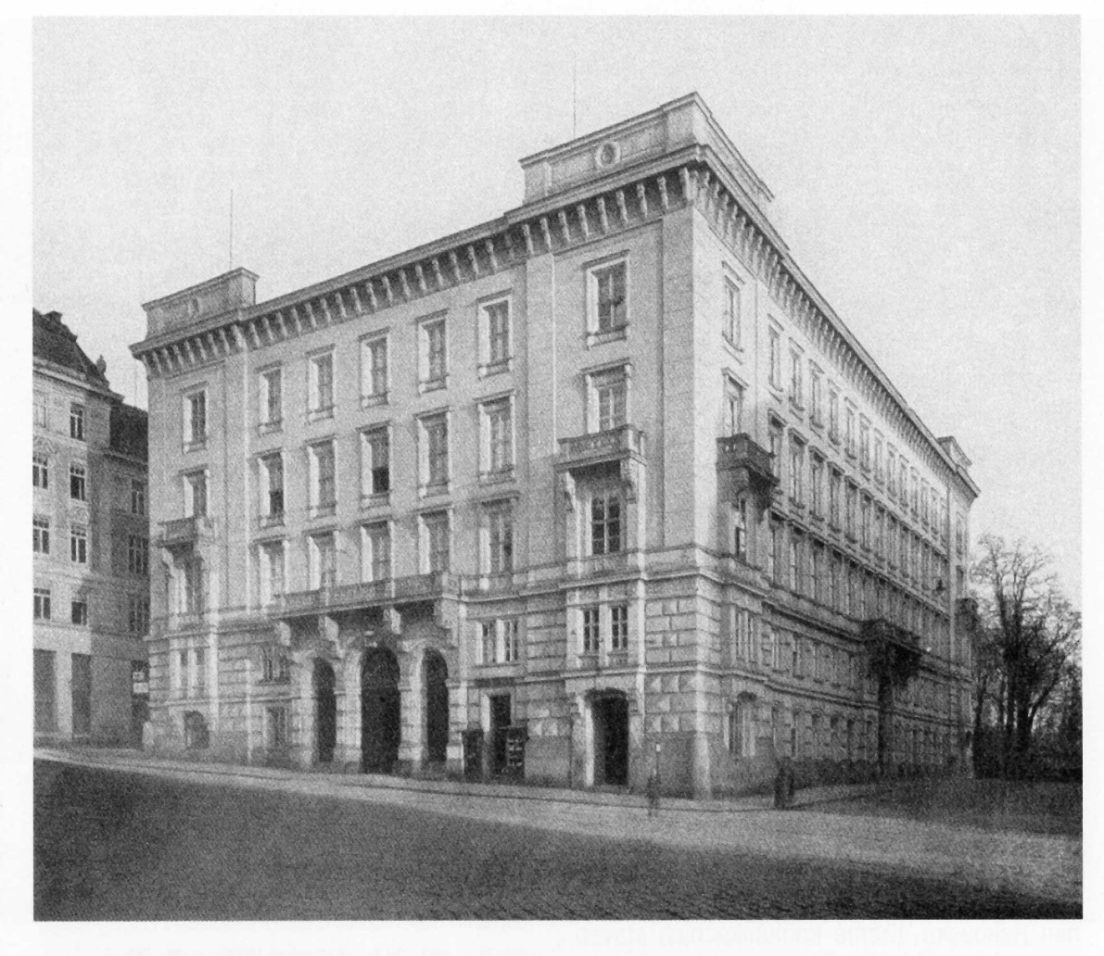
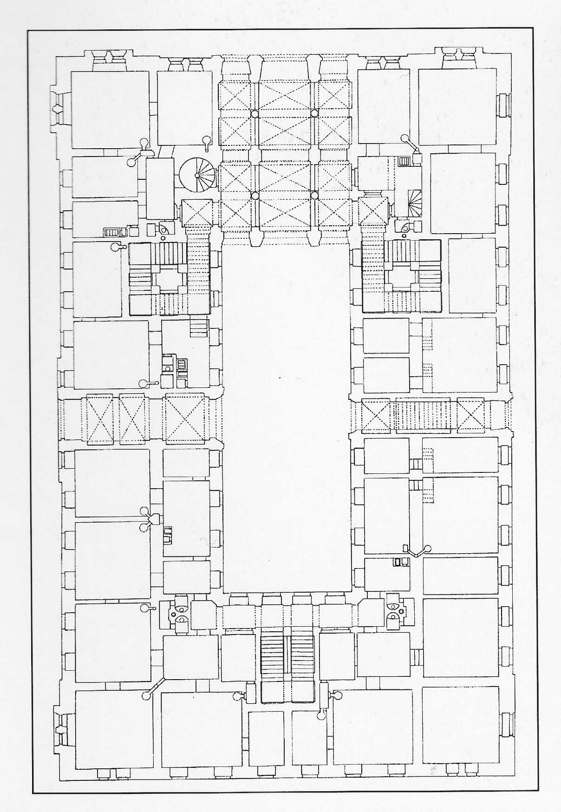
Městský dvůr na Šilingrově náměstí první budova brněnské okružní třídy Arch. Franz Fröhlich, 1853-55

Slide 12
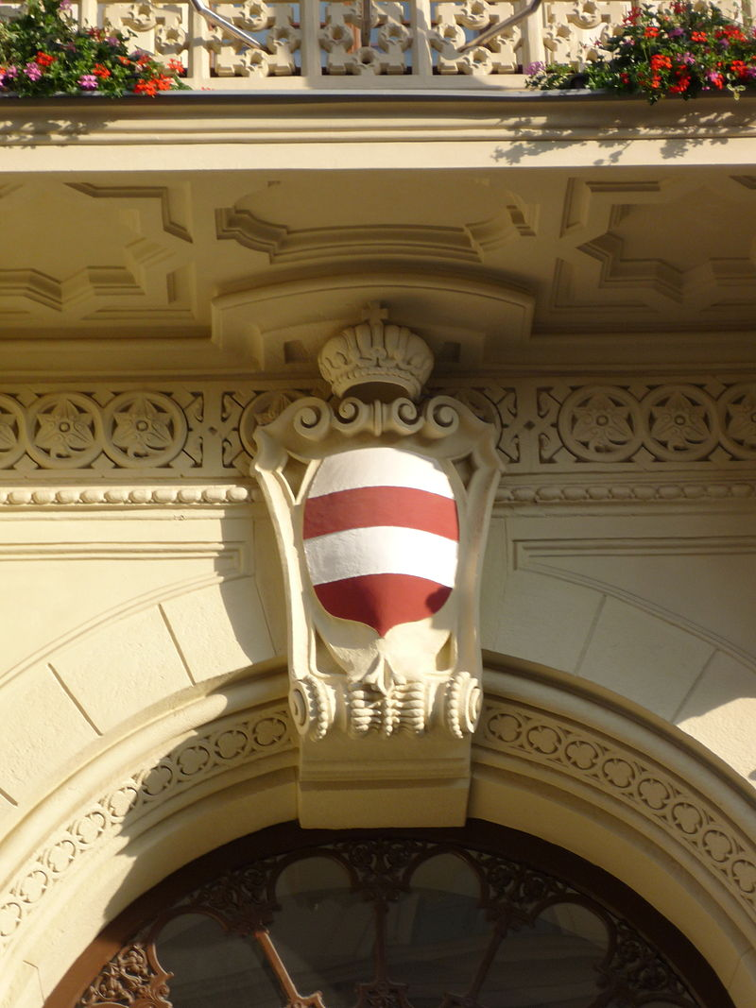
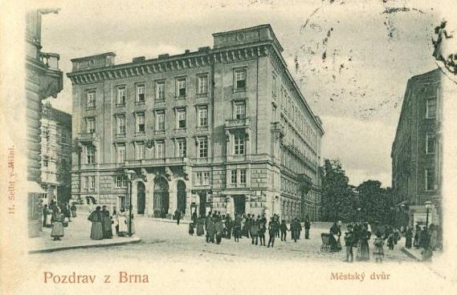

Slide 13
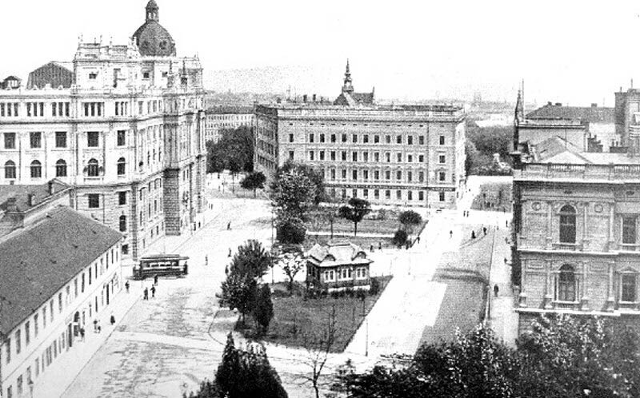
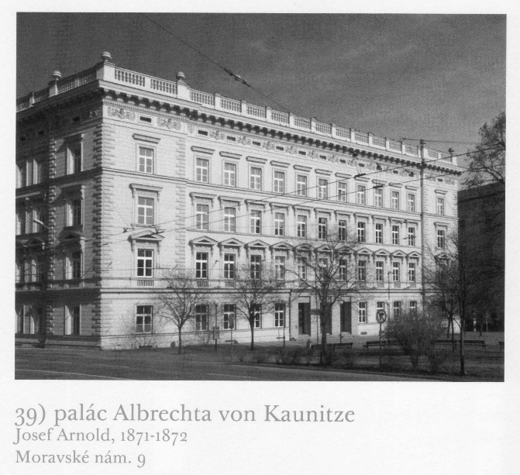
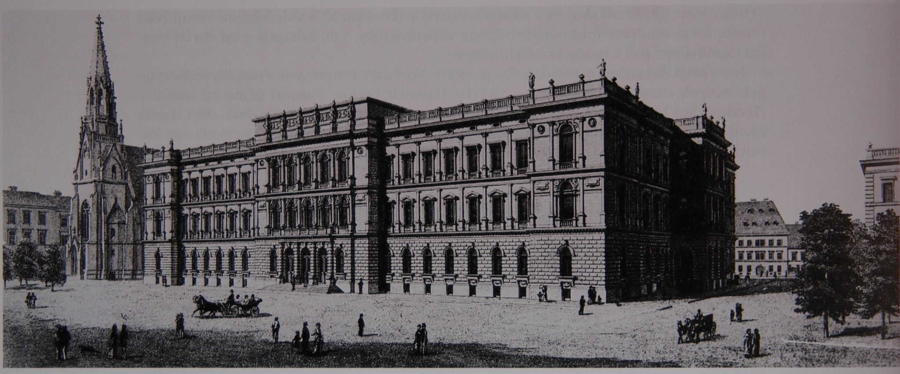
Joštova + Žerotínovo nám.
+ Moravské nám.

Slide 14
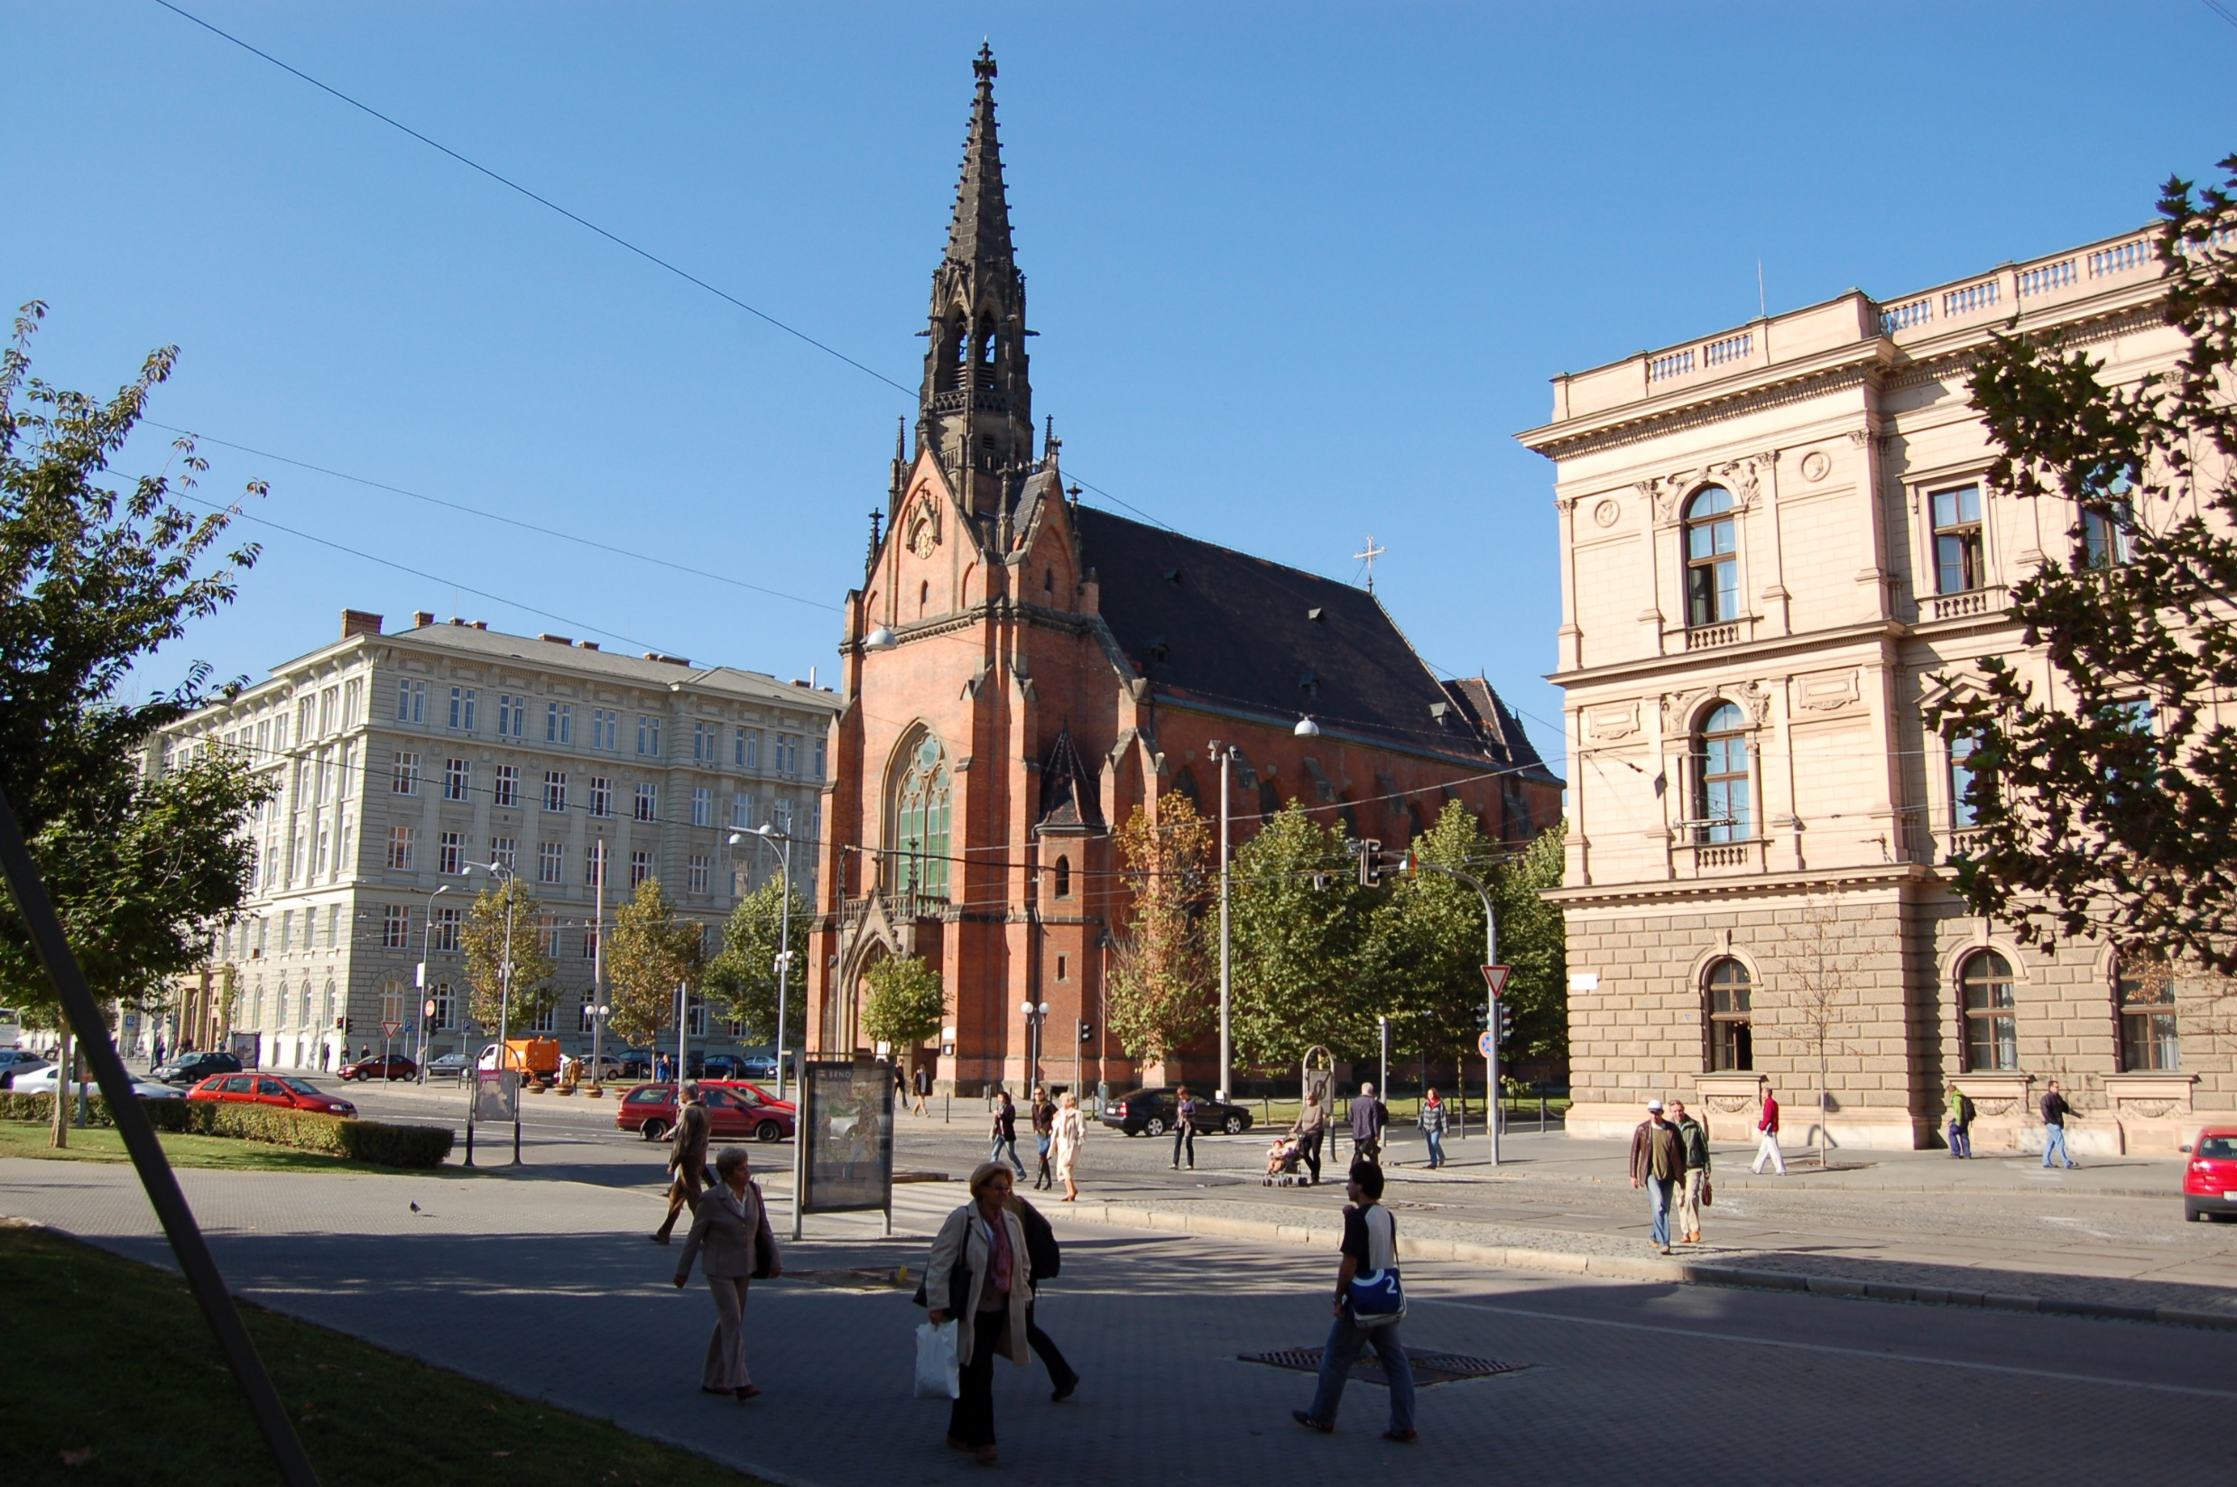

Slide 15
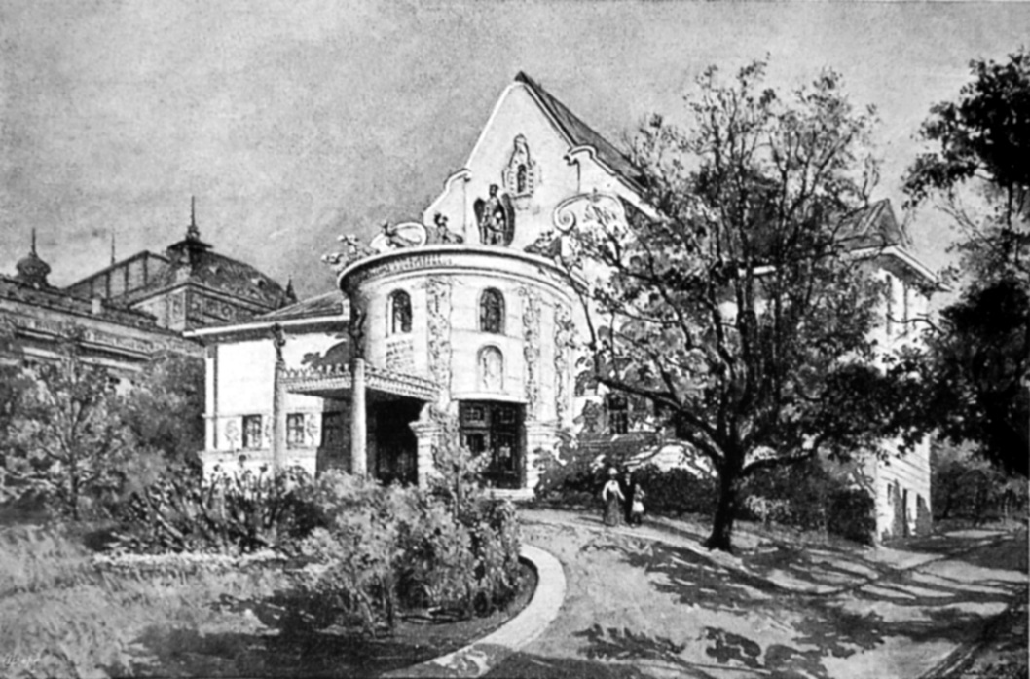
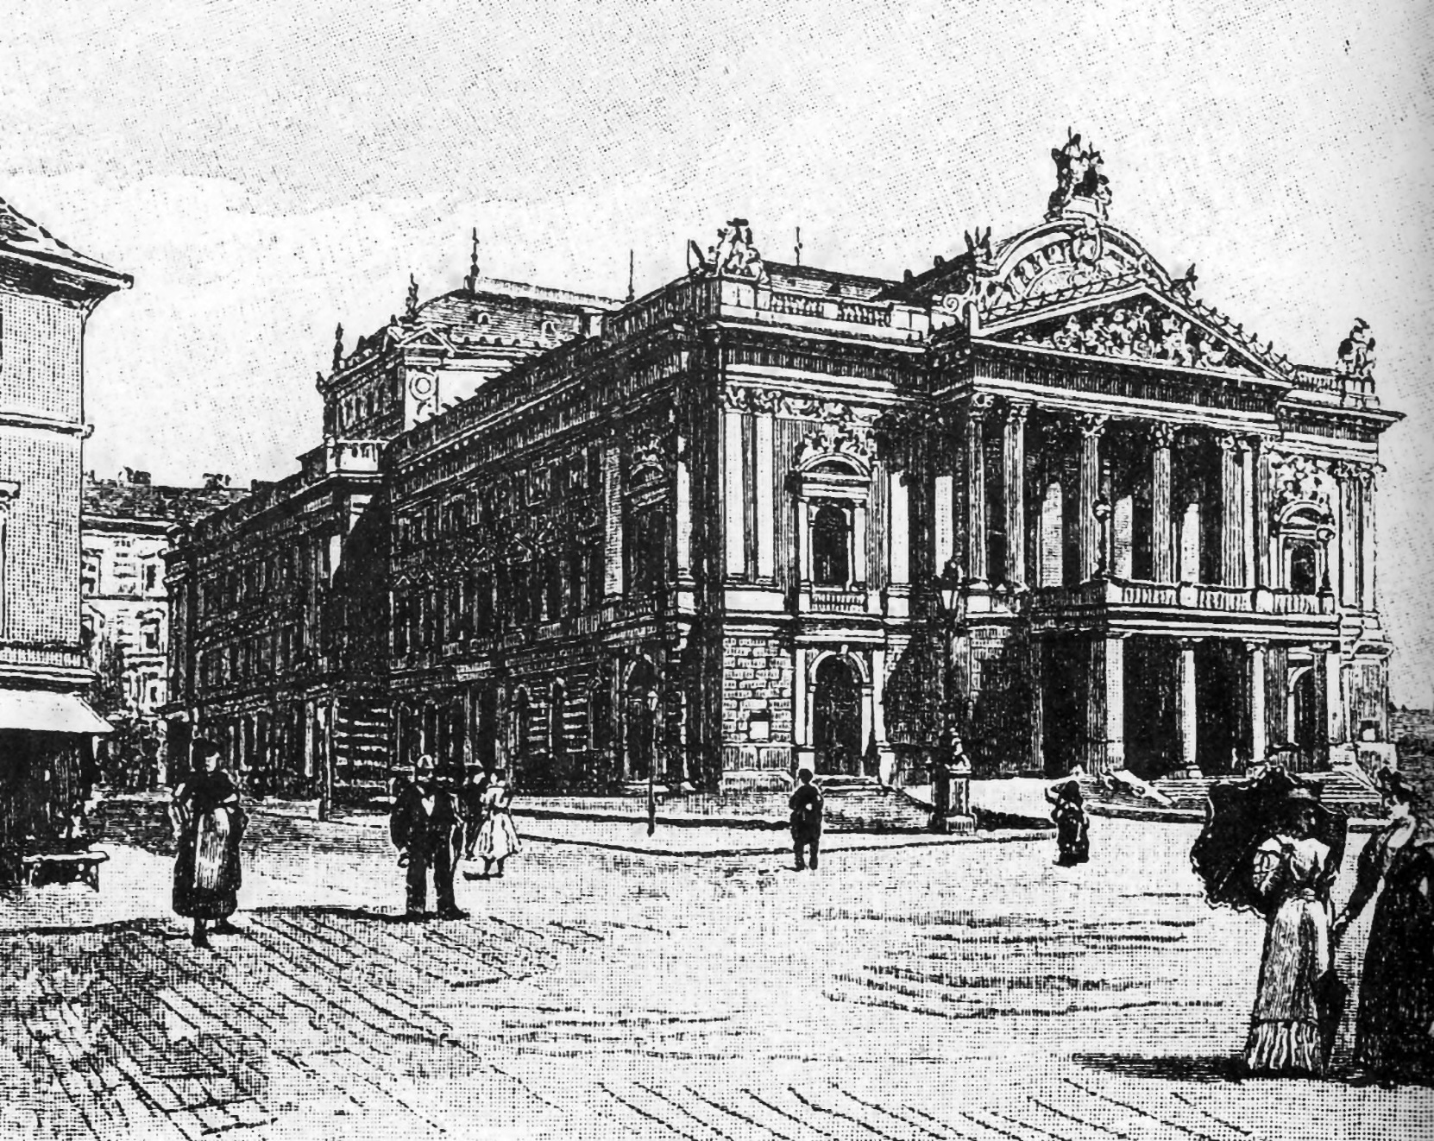
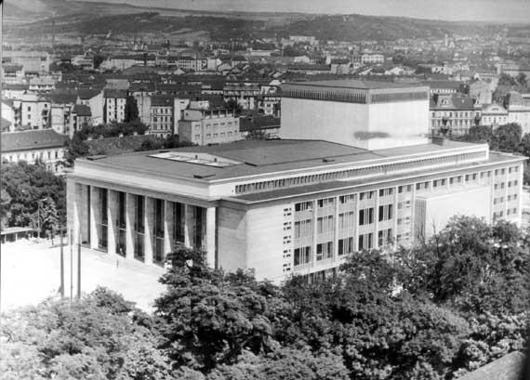
Rooseveltova + Koliště

Slide 16
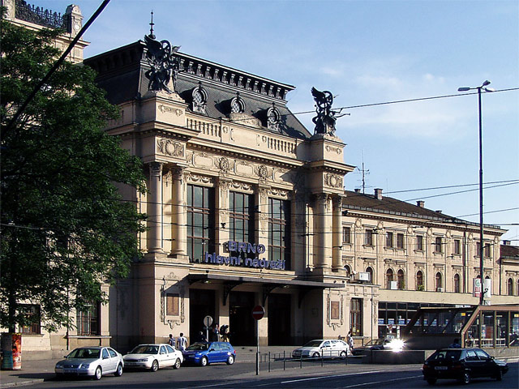
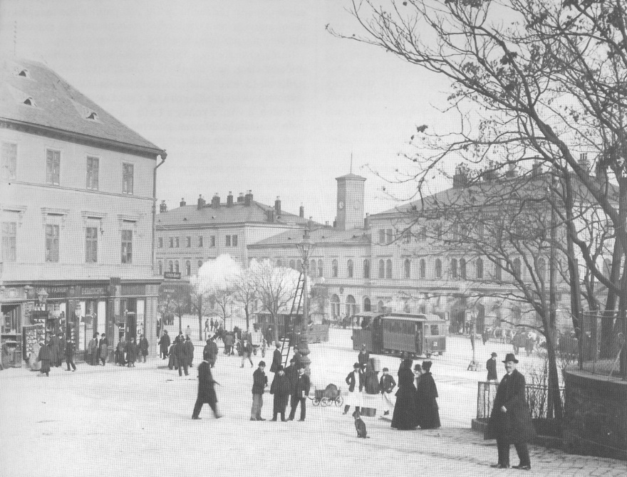
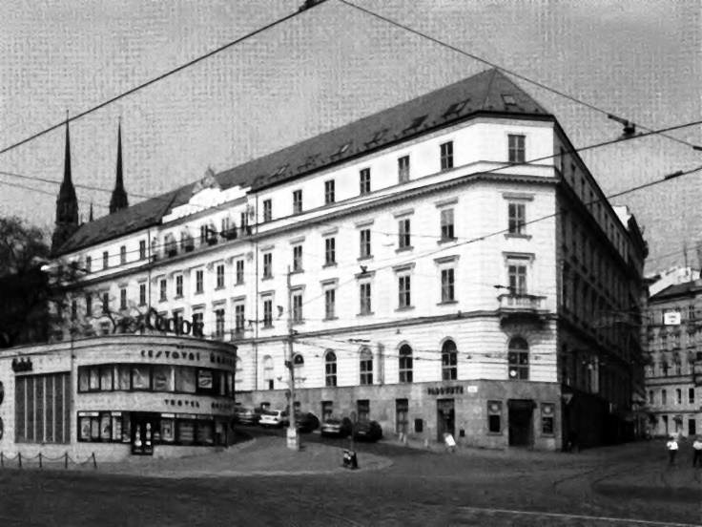
Nádražní

Slide 17
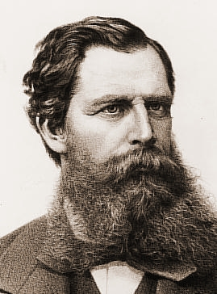
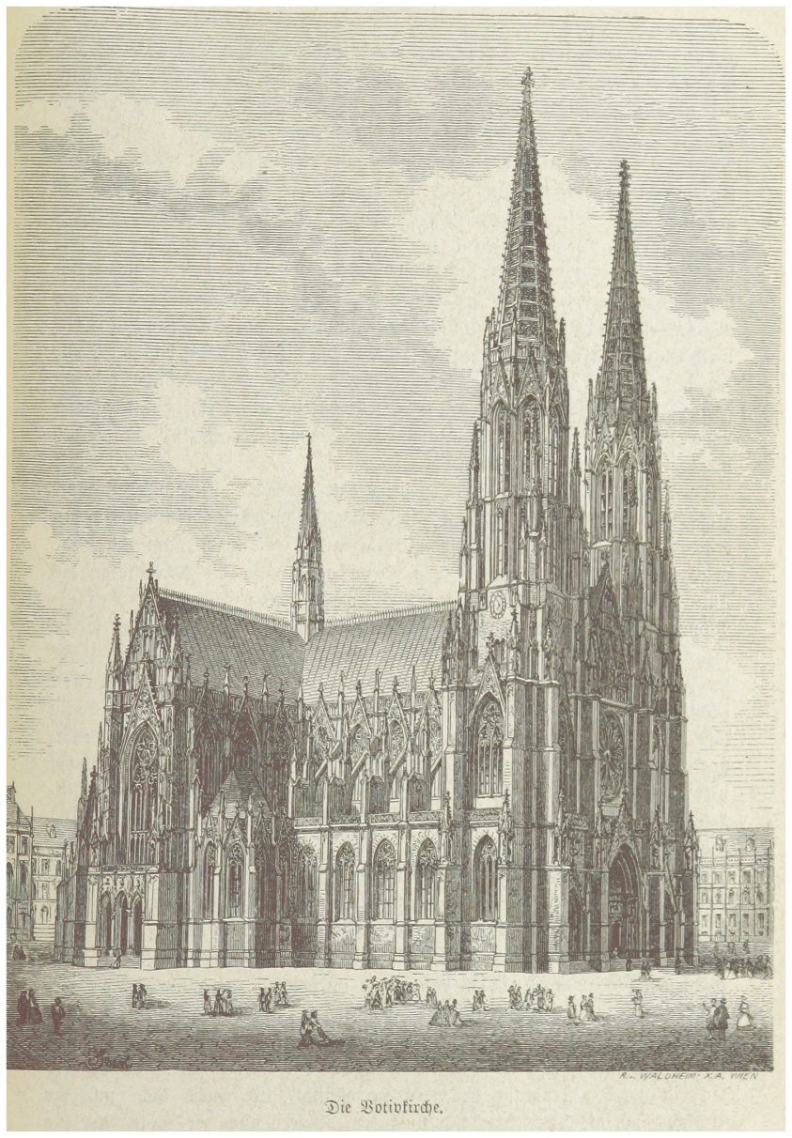
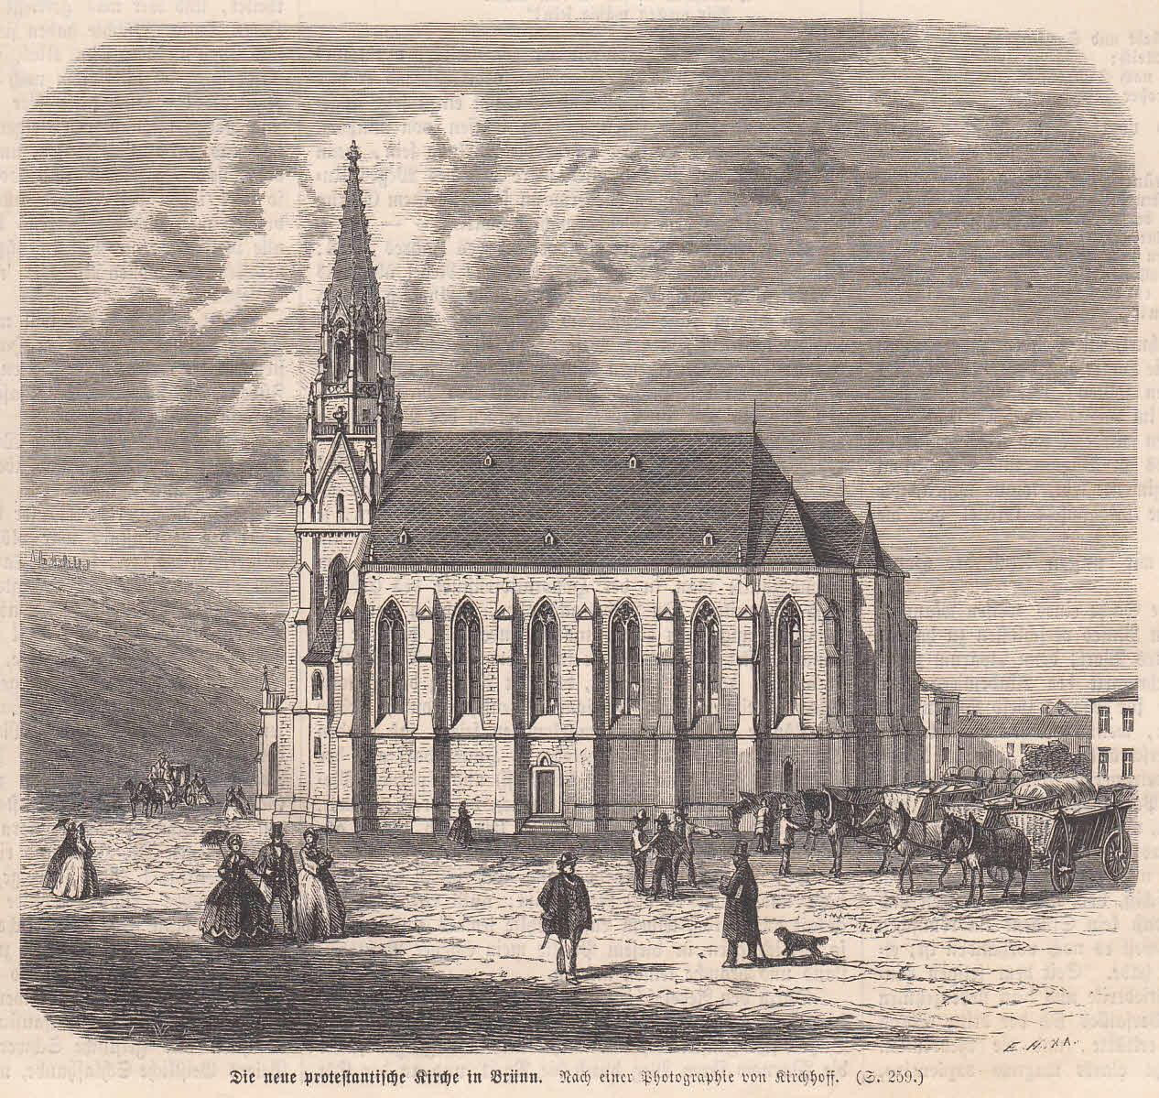
Heinrich von Ferstel Vídeň: Votivní kostel, 1856-79 Brno: Kristův (Červený) kostel, 1862-68

Slide 18
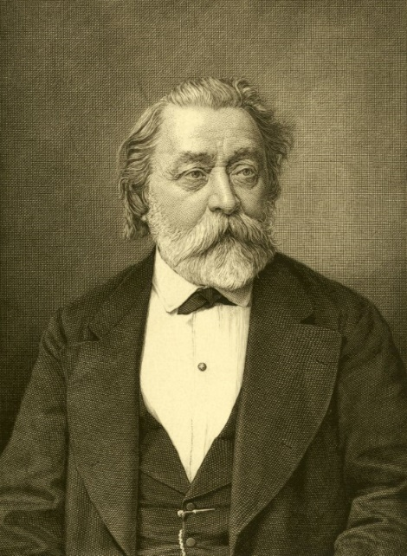
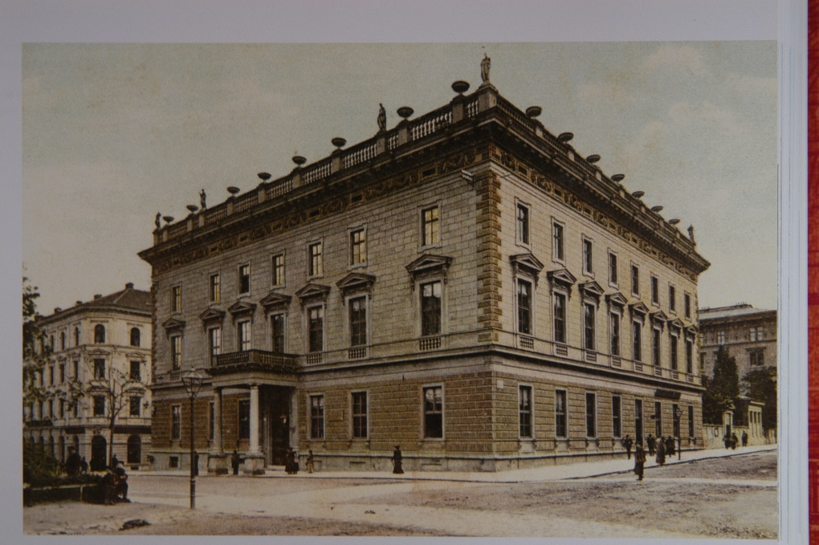
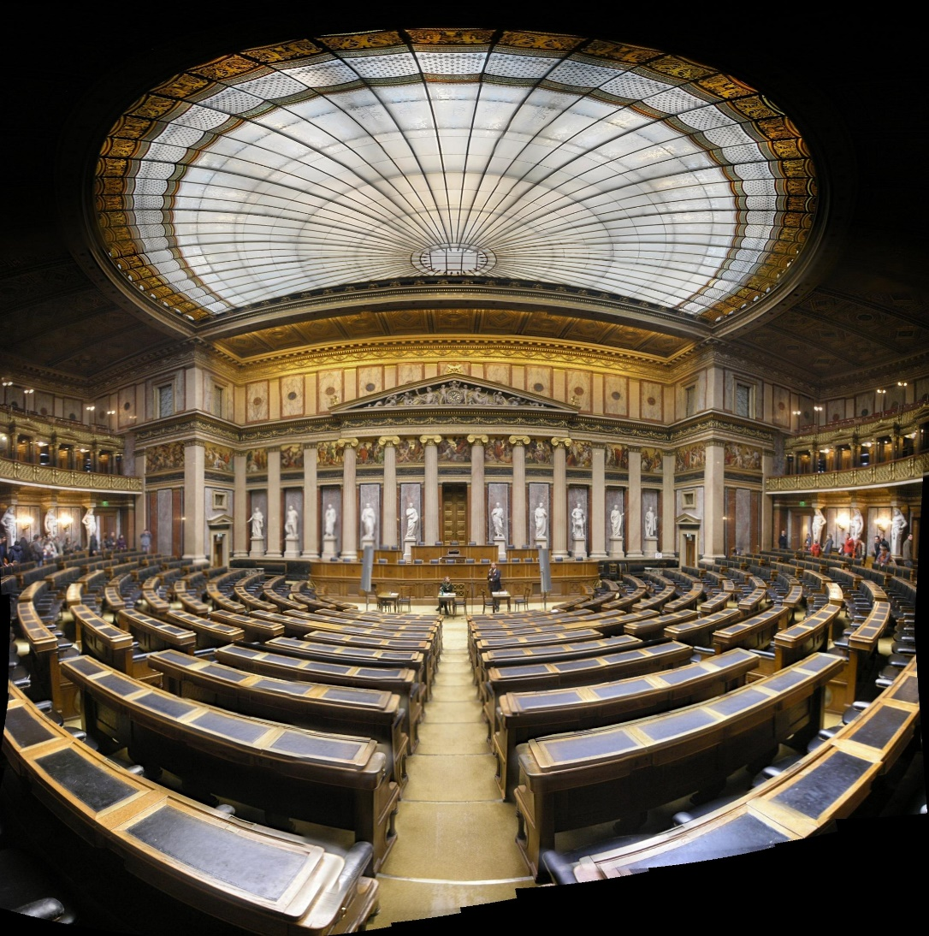
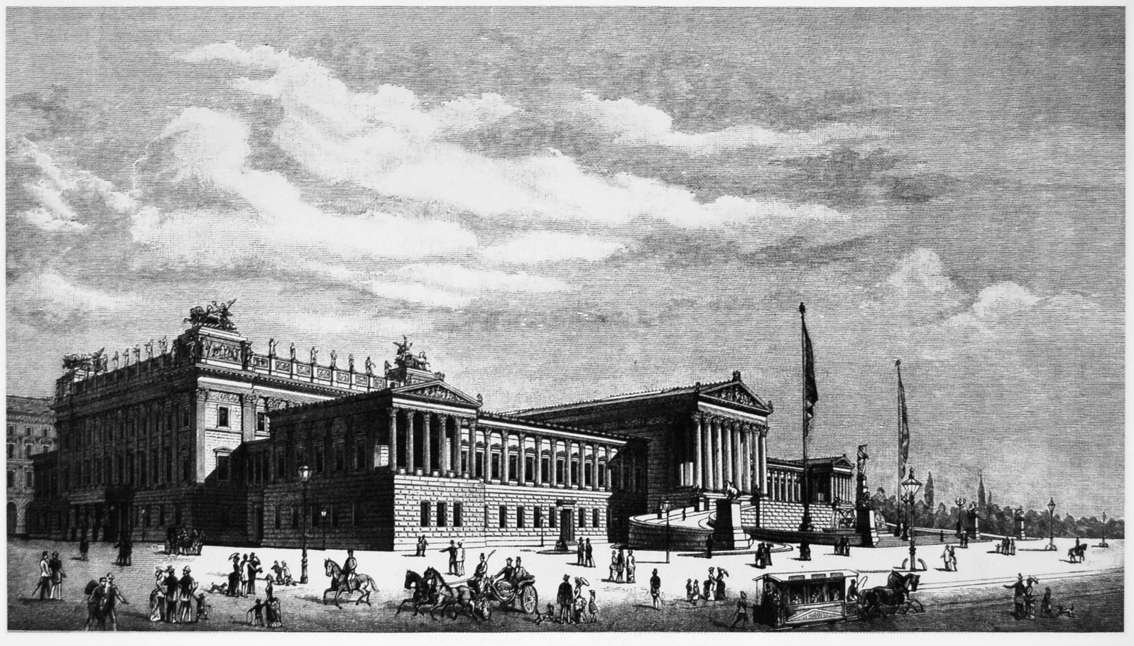
Theophil von Hansen Vídeň: Parlament, 1874-83, Akademie výtvarných umění aj. Brno: Besední dům, 1870-73, a Pra-žákův palác

Slide 19
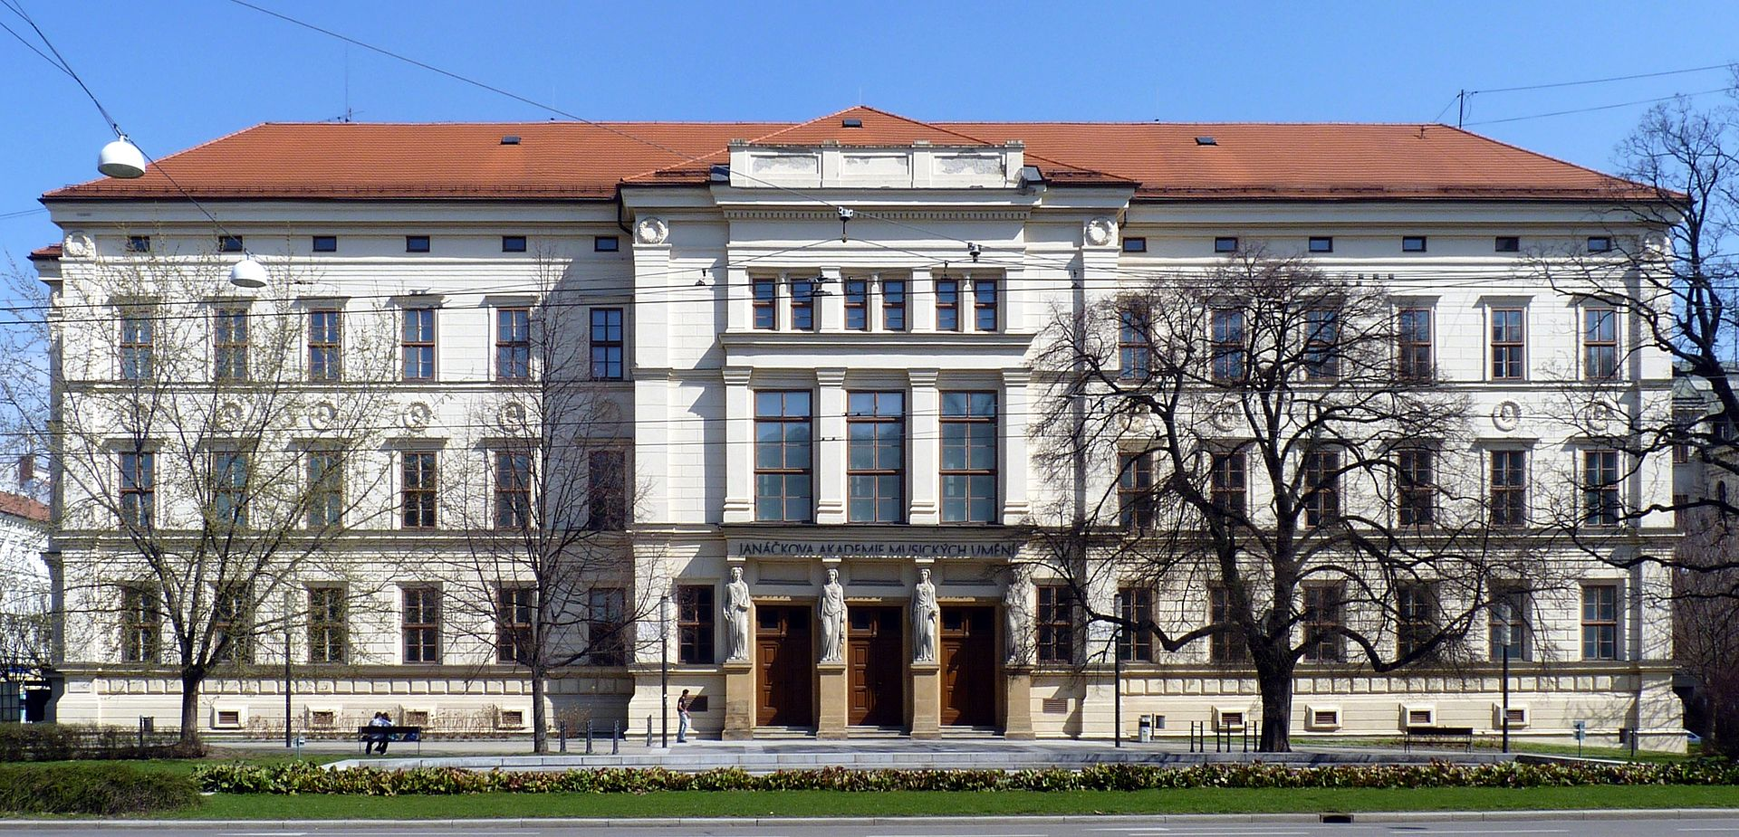
Eduard van der Nüll a August Sicard von Sicardsburg Vídeň: Dvorní opera, 1861-69 Brno: Německé gymnázium (nyní JAMU), 1860-62

Slide 20
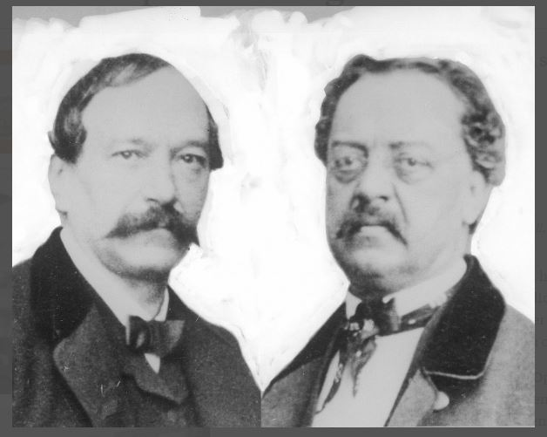
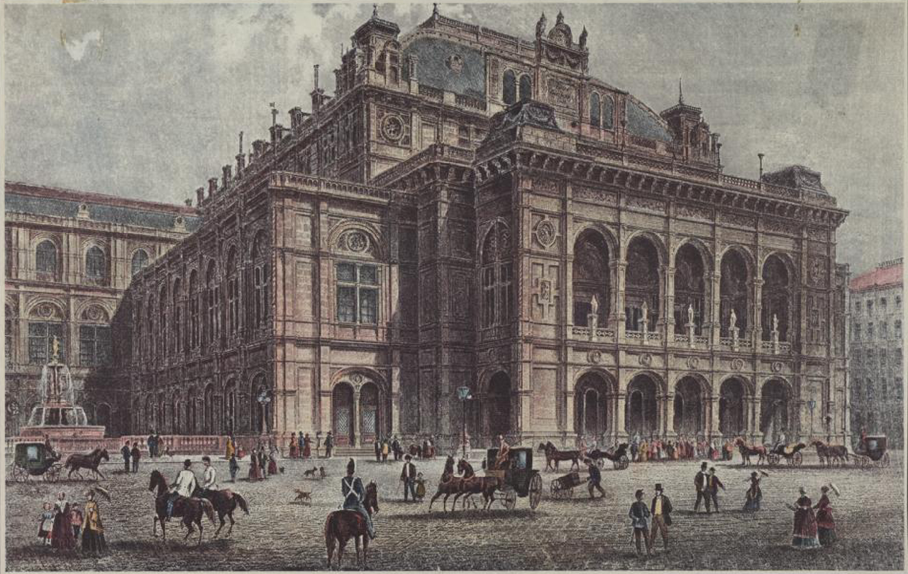
„Der Sicardsburg und van der Nüll, Die haben beide keinen Styl! Griechisch, gotisch, Renaissance, Das ist denen alles ans!“

Slide 21
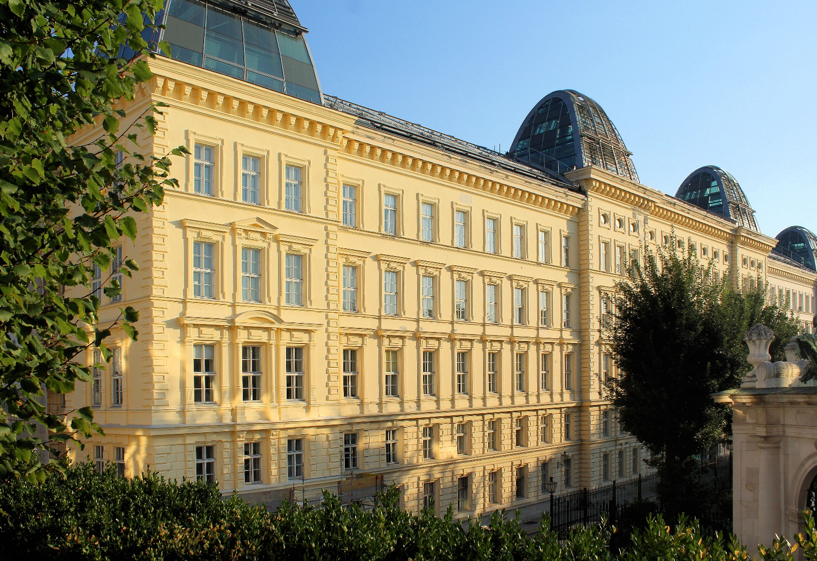
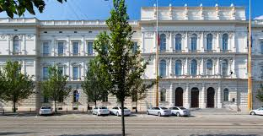
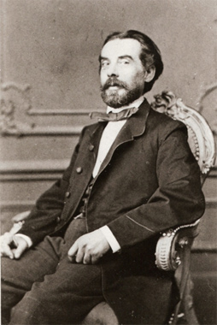
Anton Hefft (a Robert Raschka) Vídeň: administrativní budova paláce arcivévody Albrechta, 1862-63 Brno: Zemský dům II (nyní Ústavní soud), 1867-78

Slide 22
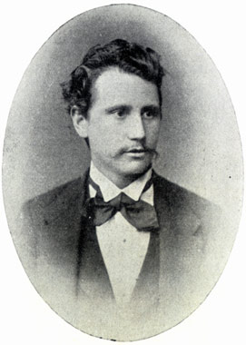
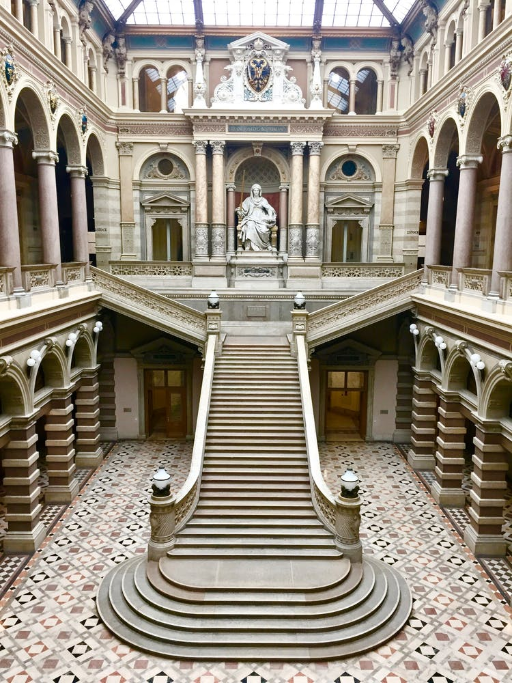
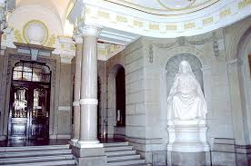
Alexander von Wielemans Vídeň: Justiční palác, 1875-81 Brno: Justiční palác, 1906-09

Slide 23
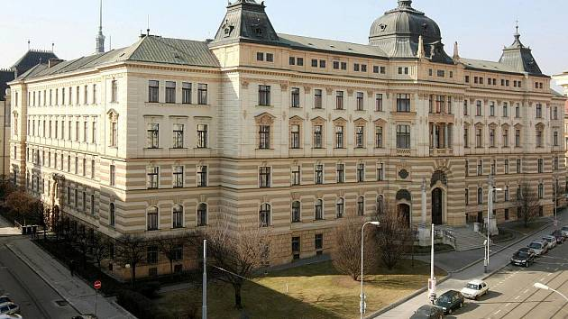
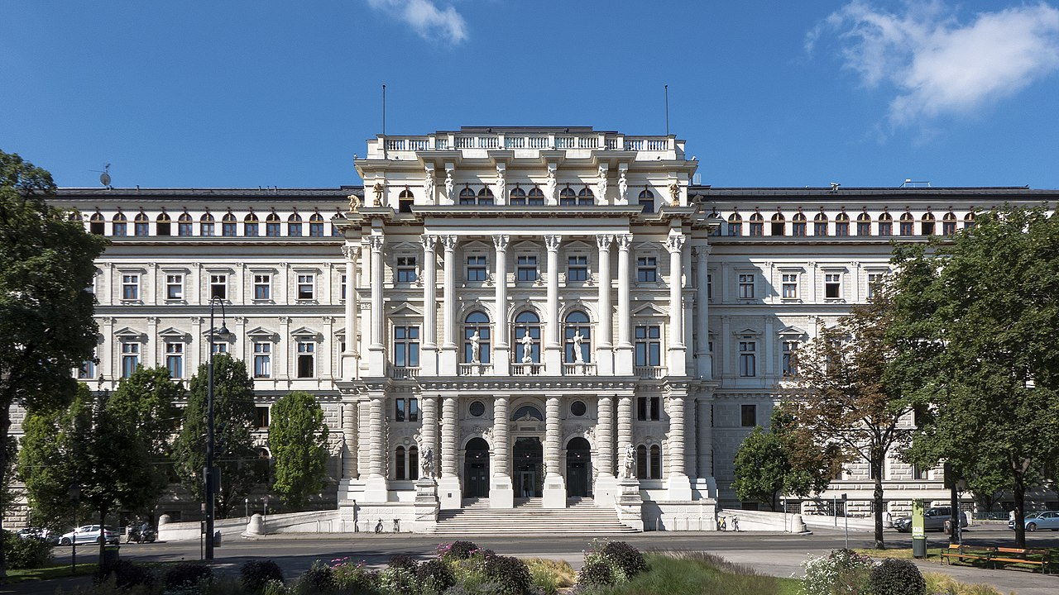

Slide 24
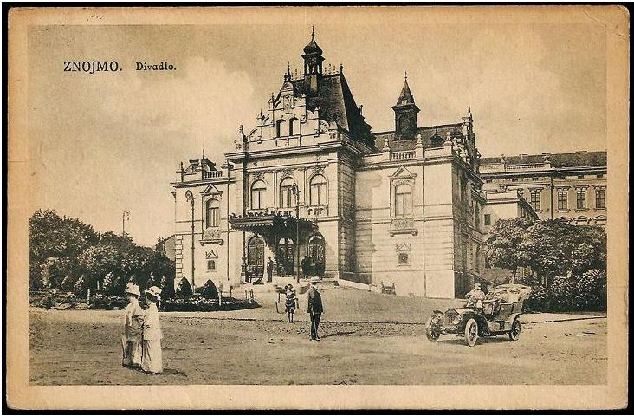
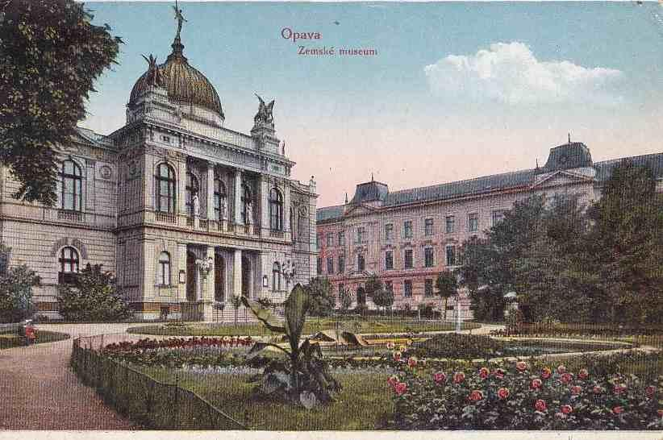
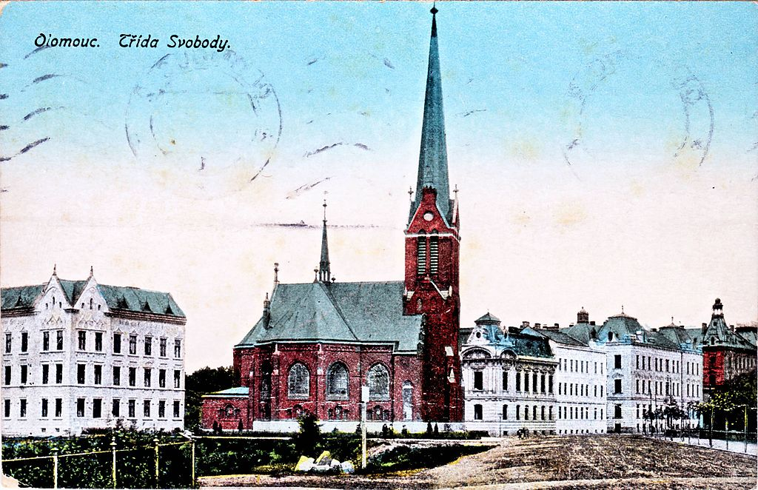
Další částečné okružní třídy na Moravě a ve Slezsku
Olomouc, Znojmo, Prostějov, Jihlava aj.
Opava (Nádražní okruh, Olbrichova…)

